Slide 1
競走馬の強さとBTモデル
青木克臣

Slide 2
趣味

Slide 3
競馬 ✖️ 〇〇

Slide 4
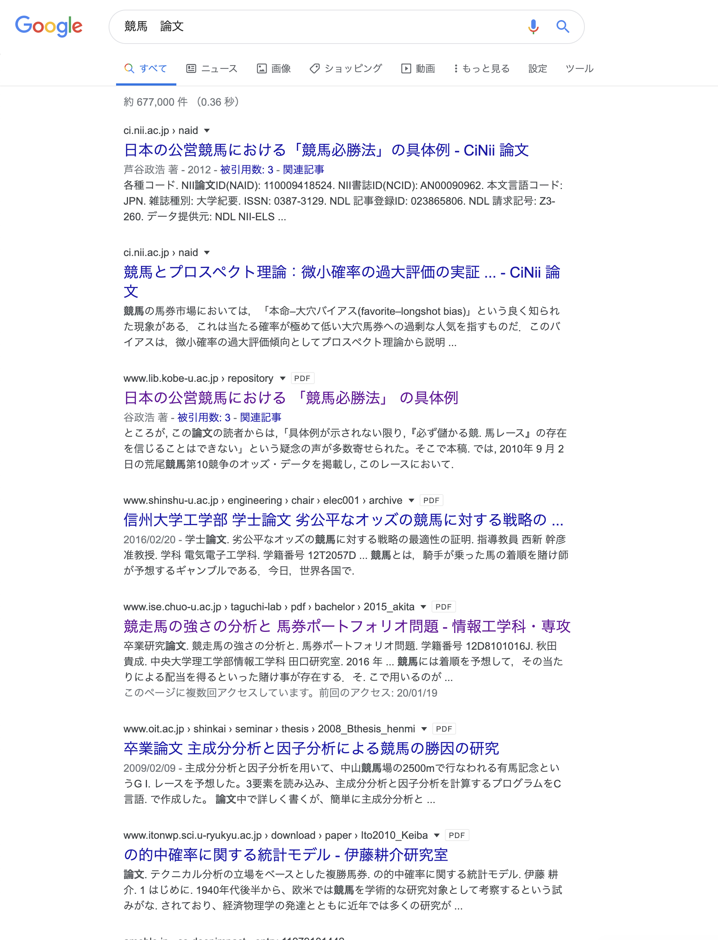
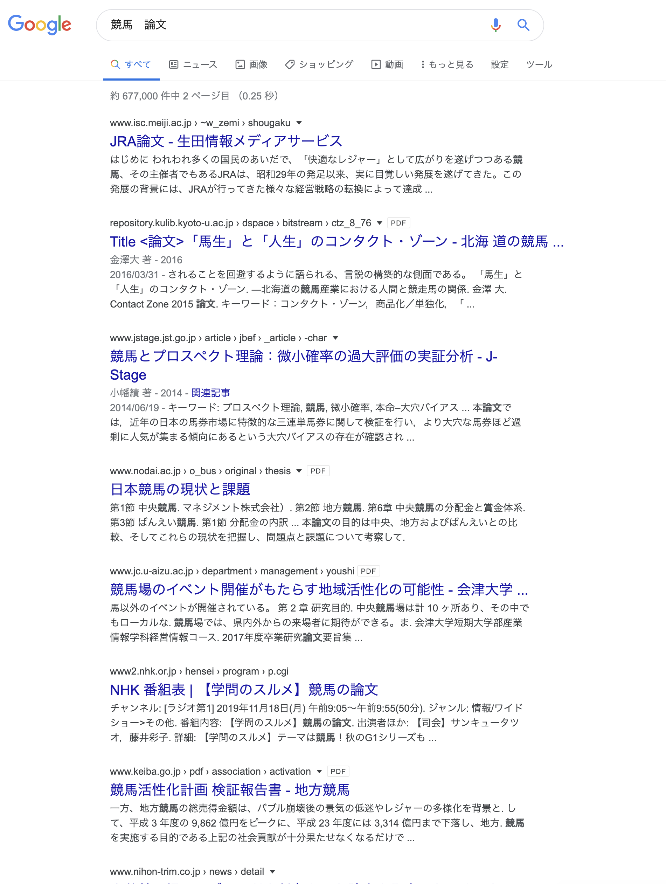

Slide 5
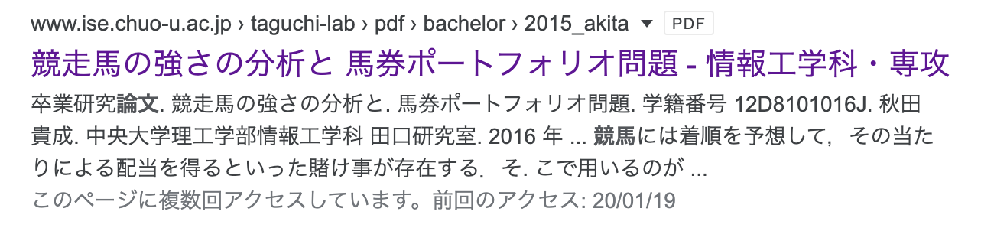

Slide 6
この論文では...
Bradley-Terry モデルを用いて競走馬の強さについて
リターンの期待値（回収率）を確認した上でリスクの低減を考えた馬券の組み合わせについて
Notes:
本研究では対戦成績に基づく Bradley-Terry モデルを用いて競走馬の強さについて論ず る．
また，リターンの期待値（回収率）を確認した上でリスクの低減を考えた馬券の組み合 わせについて論ずる．
まず，過去の競走馬の対戦成績から，Bradley-Terry モデルを用いて各競走馬の「強さ」 を推定して，求めた競走馬の推定値と実際の競走馬の成績を比較して評価を行う，
続いて，本研究ではリターンの複数の期待値と組み合わせてリスクの低減を考えた馬券 におけるポートフォリオ最適化問題についても論ずる．
馬券を投資の対象とすることによ って，2 次計画問題として定式化して，最適解を求める．

Slide 7
目次
2014~2018年のレース結果からBTモデルより、馬の強さを出す
2019年のレース結果と馬の強さを比較
考察
まとめ
参考文献

Slide 8
目次
2014~2018年のレース結果からBTモデルより、馬の強さを出す
2019年のレース結果と馬の強さを比較
考察
まとめ
参考文献

Slide 9
BTモデルとは
Bradley-Terryモデル
スポーツの勝敗などで,チームの強さを推定することなどに使われる
直接の対決が無い場合にも,第三者との対戦を介して勝敗を決することが可能であるとされている

Slide 10
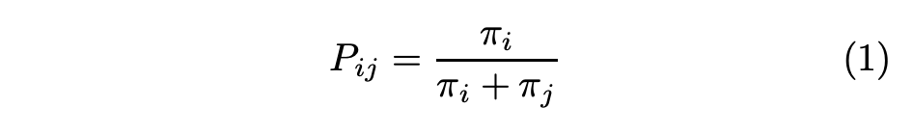
BTモデルとは
n個の要素 (チームや個人) があり，
1要素対1要素のマッチで何らかの対戦を行う
その結果は片方の要素に対して勝利，または敗北しか生じないとする
ここで要素iが要素jに勝利する確率をP_{ij} としたとき,
すべての組み合わせに対して，
Notes:
n 個の要素 (チームや個人) があり，何らかの対戦を 行うものとする．
対戦は 1 要素対 1 要素のマッチで行 われ，その結果は片方の要素の対して勝利，または敗 北しか生じないとする．
何回か対戦した結果から各要素の「強さ」をはかる とする．
ここで要素 i が要素 j に勝利する確率を Pij と したとき，
すべての組み合わせに対して， Pij = πi πi + πj (1) となる πi を導入する．
式 (1) の関係式を Bradley-Terry （BT）モデルという
BT モデルにおいて πi は，要 素 i の強さを表すと考えることができる．
BT モデルは，直接の対決が無い場合にも，第三者と の対戦を媒介として勝敗を決することが可能であると されている

Slide 11
BTモデルとは
これらの確率から「強さ」 というものが
一義的に定められるための条件が存在

Slide 12
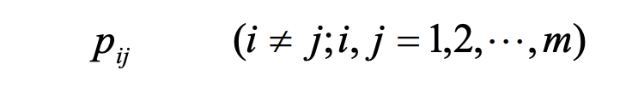
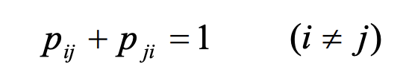
BTモデルとは
いま，全部でm個のチームが互いに何回か対戦するものとし，チームiがチームjに勝つ確率を，
と表す
引き分けはないものと仮定すると，
が成り立つ

Slide 13
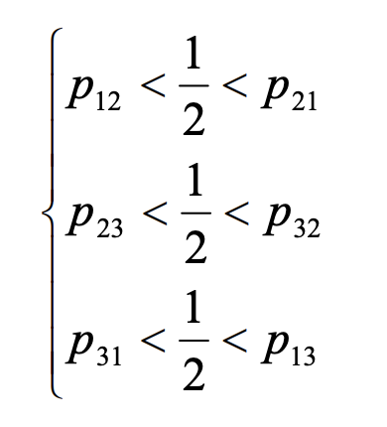
BTモデルとは
たとえ ばm = 3として，
という関係が成り立つ場合, いわゆる「三すくみ」の状態
Notes:
いわゆる「三すくみ」の状態になって，3 チーム間の「強さ」の順序さえ簡単には決められ なくなってしまうからである．

Slide 14
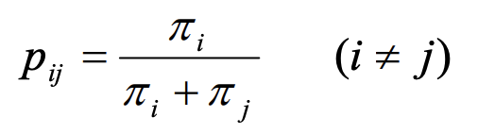
BTモデルとは
各チームに対応してm個の「強さ」となる量π₁ ,π₂ ,,, π_{m} が存在して，全てのi ，jの組み合わせに対し，確率 pij が，
と表されるものと想定する
・この時, π_{i} はチームi の「強さ」を表すものと解釈できる
Bradley and Terry（1952）
Notes:
この想定は，Bradley and Terry（1952）によるもので，Bradley-Terry モデル

Slide 15
レース結果の集計
JRAの公式HPからスクレイピングして集計
(http://www.jra.go.jp/datafile/seiseki/replay/2019/jyusyo.html)
CSVファイルに出力

Slide 16
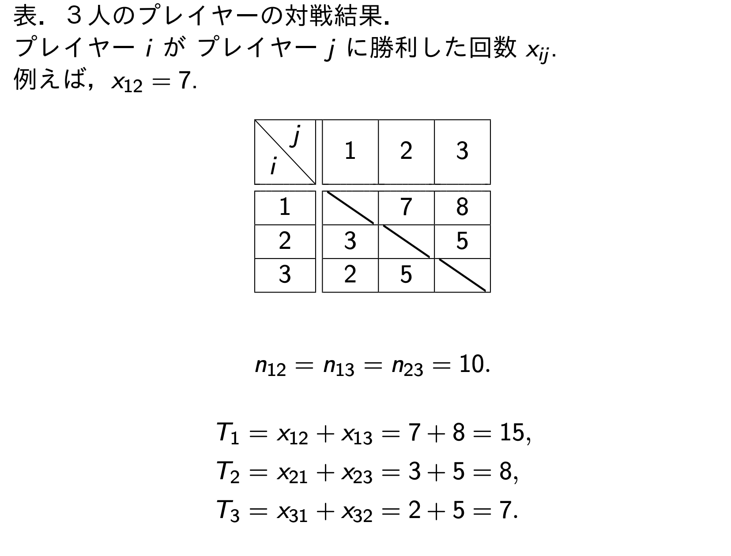
BTモデルより、強さを出す(例)

Slide 17
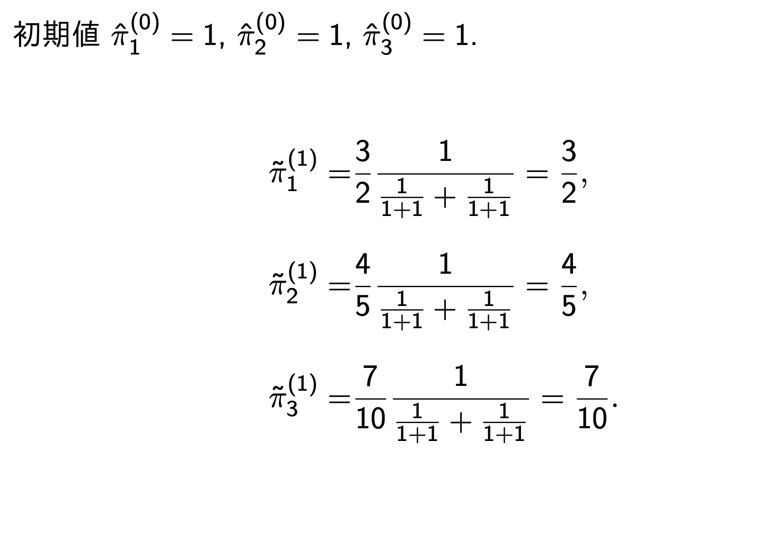
BTモデルより、強さを出す(例)

Slide 18
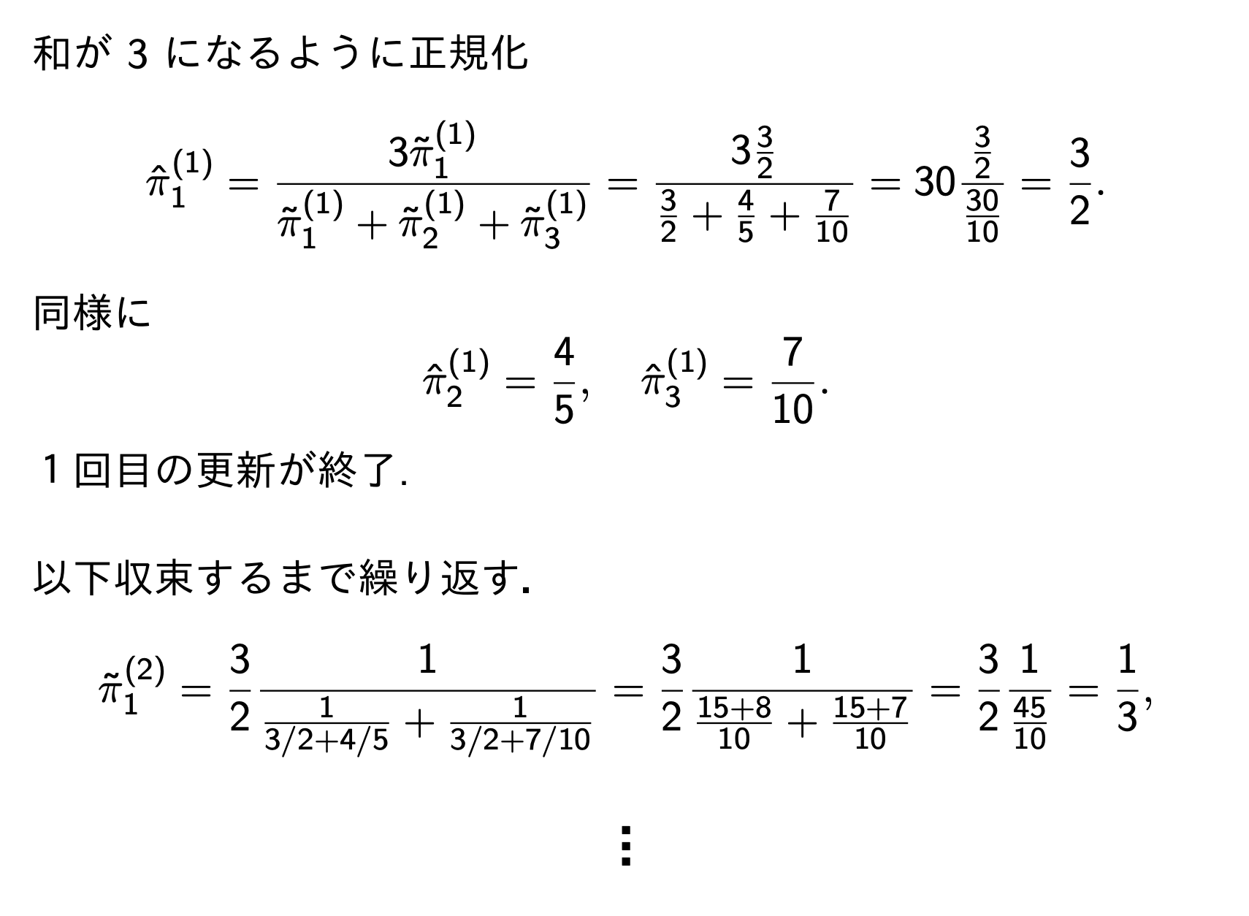
BTモデルより、強さを出す(例)

Slide 19
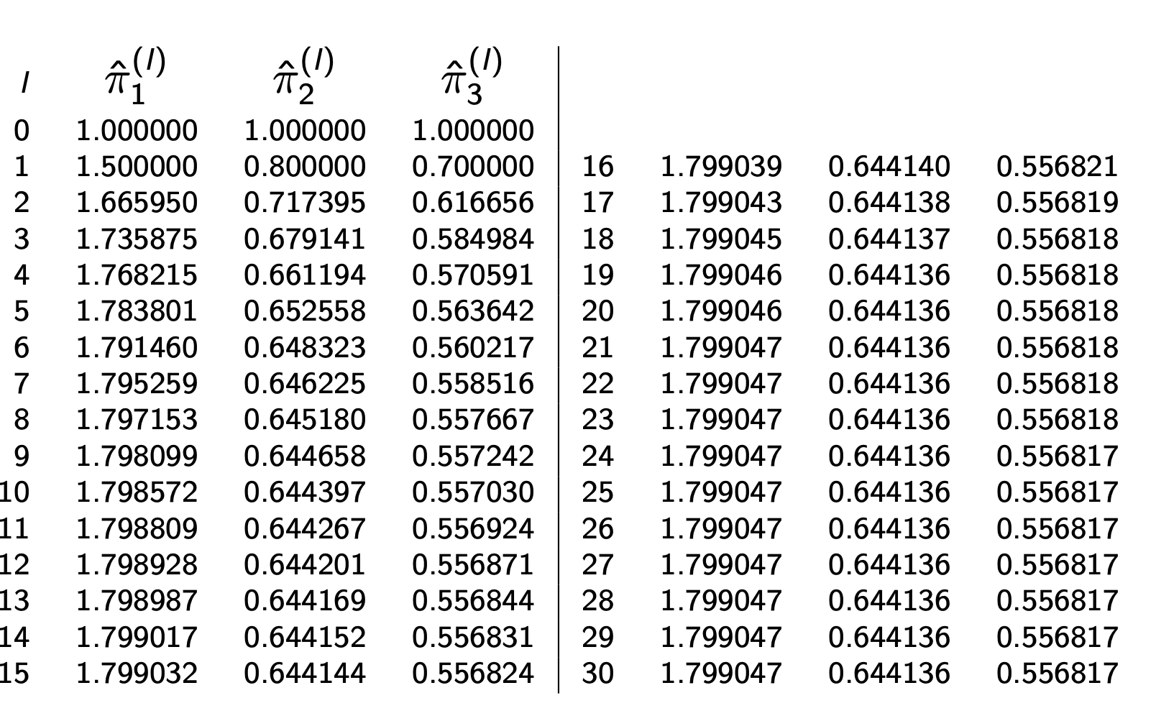
BTモデルより、強さを出す(例)

Slide 20
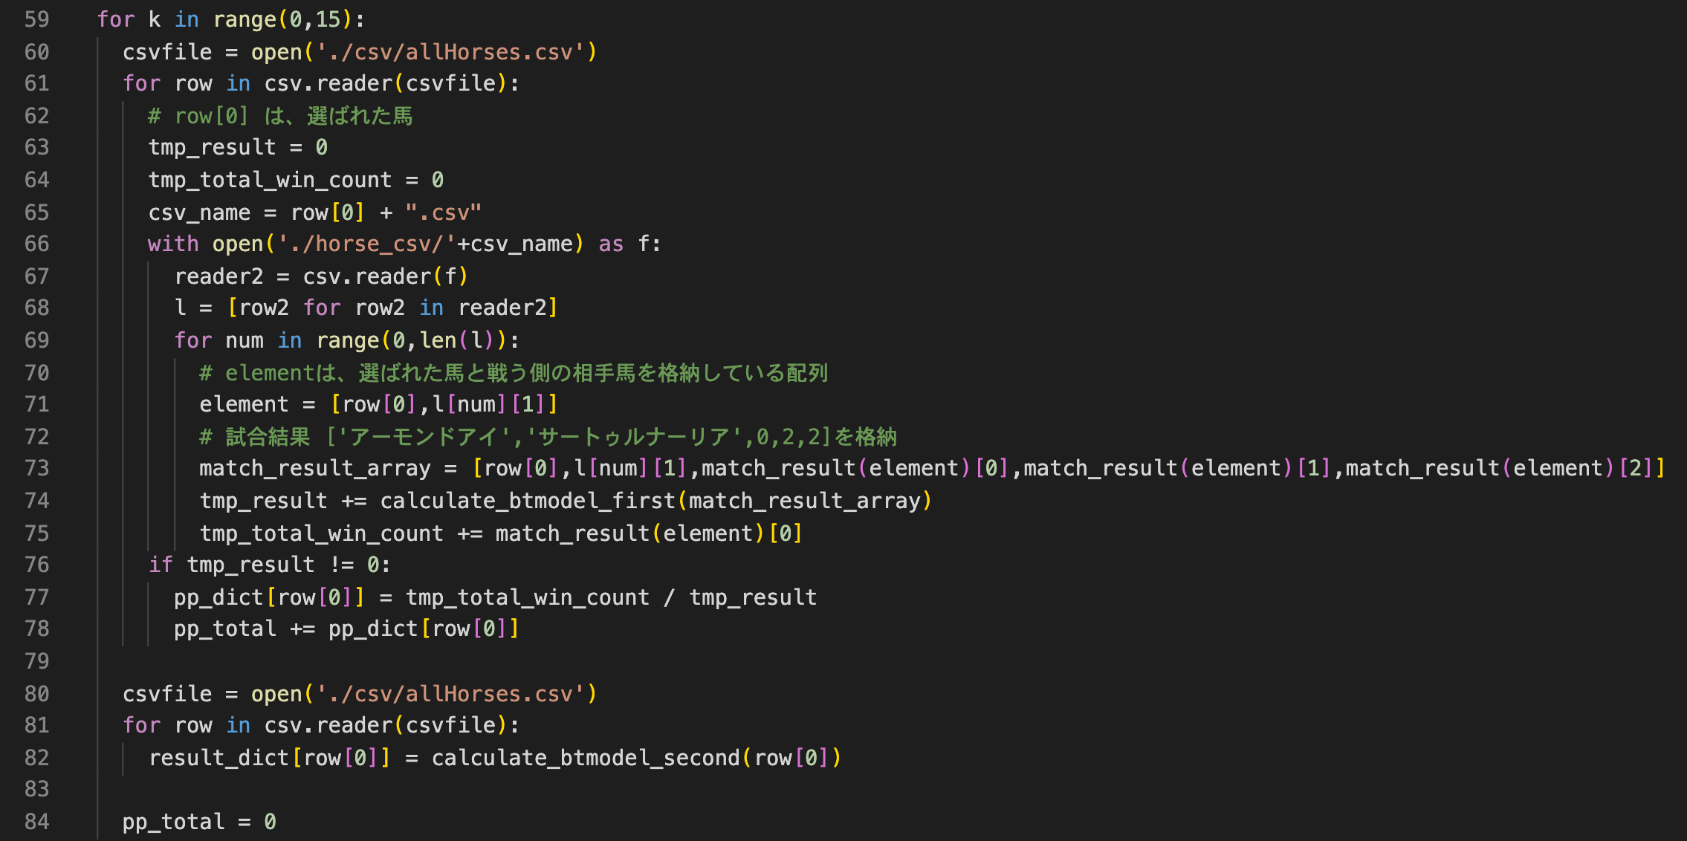
BTモデルより、強さを出す

Slide 21
結果
0.006959720170969572,キタサンブラック
0.005185594760373242, ドゥラメンテ
0.004810946354890059,アーモンドアイ
0.004797111870053466, グレイトパール
0.0047794467209541615,ルヴァンスレーヴ
0.004744354321994009,グレイスフルリープ
0.0046493472841485665,アドマイヤマーズ
0.004583196026238815, サトノダイヤモンド
0.004552173223081843,クイーンズリング
0.004506346601023105,サーストンコラルド
0.00447473395003185, シンハライト
0.0044727509367029315,レイデオロ
0.004470436509603402,グランアレグリア
0.004457354678204458, テイエムジンソク
0.004364535182357231,ミッキーチャーム
0.004349599495639291,エアウィンザー
0.004340560428706332, ラッキーライラック
0.004082780852783031, レイデオロ
0.004075174852449219, タワーオブロンドン
0.003879348029433025, ダノンプレミアム
0.0038737593440401562, プレイアンドリアル
0.003809991465155955,ニシノデイジー
0.0037469253461261056, エアロヴェロシティ
0.003679542569965869,シェーングランツ
0.003676871987347567,フィエールマン
0.003674620617289362, キセキ
0.003674620617289362,ダノンファンタジー
0.003589828371189009, ジャンダルム
0.0035817962396680722, ルールソヴァール
0.003576716241342552,ブラストワンピース
0.0035635063506258267, ディオスコリダー
0.0035198723766680937, チェッキーノ
0.0035188391932508135, アドマイヤマーズ

Slide 22
目次
2014~2018年のレース結果からBTモデルより、馬の強さを出す
2019年のレース結果と馬の強さを比較
考察
まとめ
参考文献

Slide 23
結果
0.006959720170969572,キタサンブラック
0.005185594760373242, ドゥラメンテ
0.004810946354890059,アーモンドアイ
0.004797111870053466, グレイトパール
0.0047794467209541615,ルヴァンスレーヴ
0.004744354321994009,グレイスフルリープ
0.0046493472841485665,アドマイヤマーズ
0.004583196026238815, サトノダイヤモンド
0.004552173223081843,クイーンズリング
0.004506346601023105,サーストンコラルド
0.00447473395003185, シンハライト
0.0044727509367029315,レイデオロ
0.004470436509603402,グランアレグリア
0.004457354678204458, テイエムジンソク
0.004364535182357231,ミッキーチャーム
0.004349599495639291,エアウィンザー
0.004340560428706332, ラッキーライラック0.004075174852449219, タワーオブロンドン
0.003879348029433025, ダノンプレミアム
0.0038737593440401562, プレイアンドリアル
0.003809991465155955,ニシノデイジー
0.0037469253461261056, エアロヴェロシティ
0.003679542569965869,シェーングランツ
0.003676871987347567,フィエールマン
0.003674620617289362, キセキ
0.003674620617289362,ダノンファンタジー
0.003589828371189009, ジャンダルム
0.0035817962396680722, ルールソヴァール
0.003576716241342552,ブラストワンピース
0.0035635063506258267, ディオスコリダー
0.0035198723766680937, チェッキーノ

Slide 24
目次
2014~2018年のレース結果からBTモデルより、馬の強さを出す
2019年のレース結果と馬の強さを比較
考察
まとめ
参考文献

Slide 25
考察
数値の高いは馬は,実際強い
馬間の強さのばらつきが大きいレースは固い結果になり,
馬間の強さのばらつきが小さいレースは荒れるのでは?

Slide 26
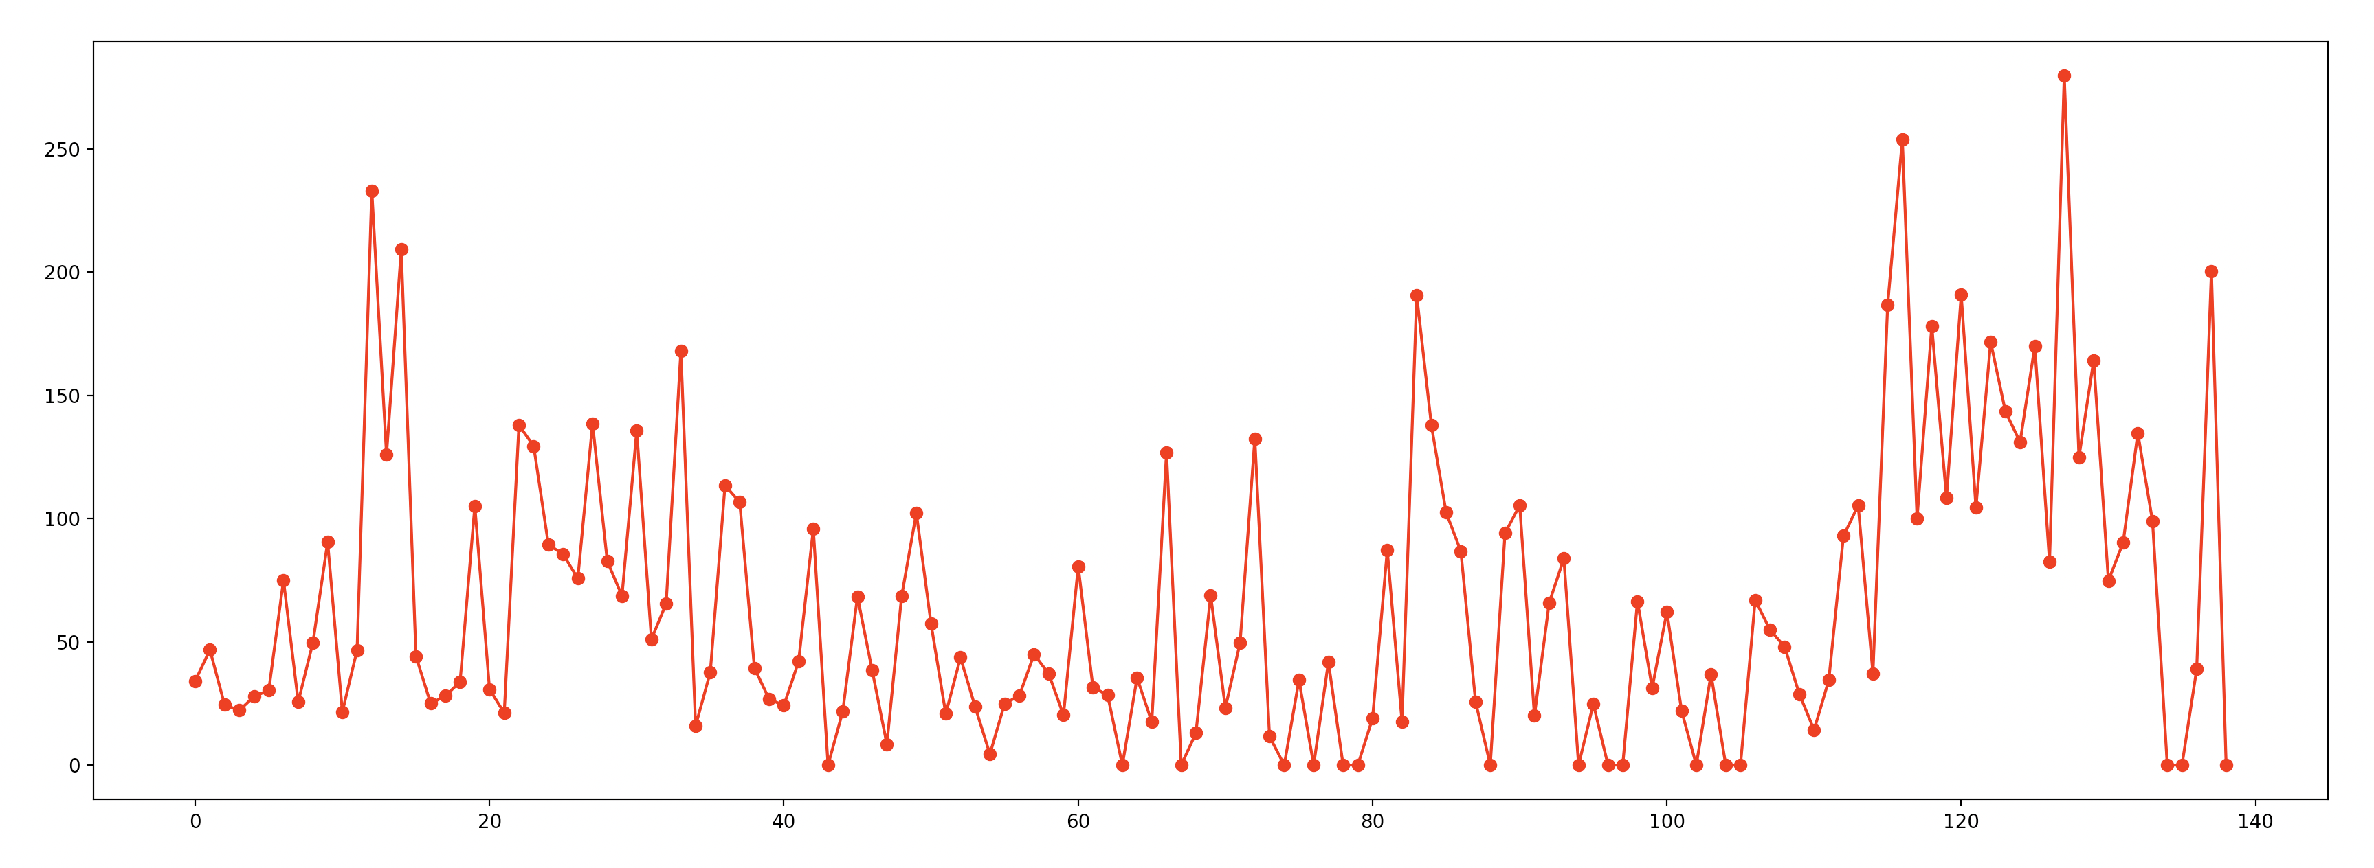
各レースの強さの平均

Slide 27
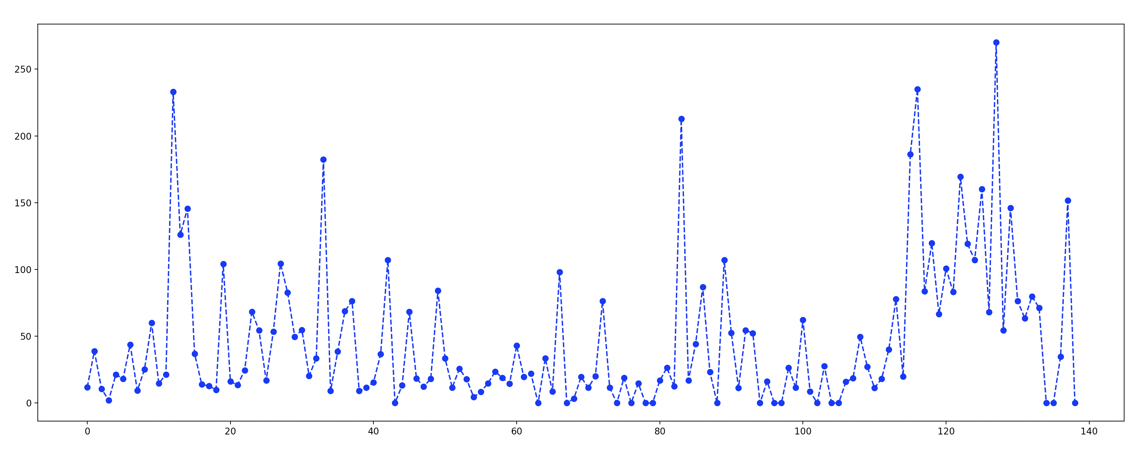
各レースの強さの中央値

Slide 28
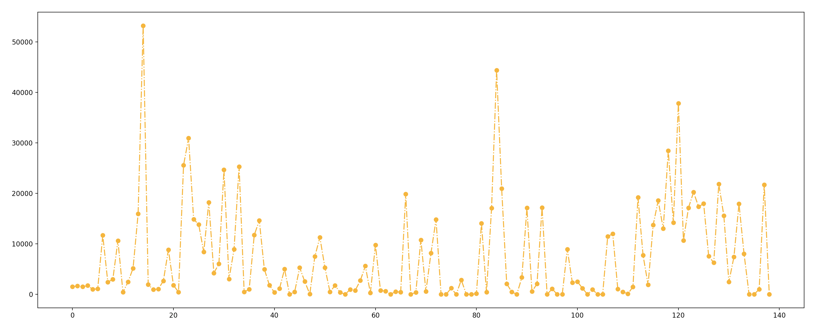
各レースの強さの分散

Slide 29
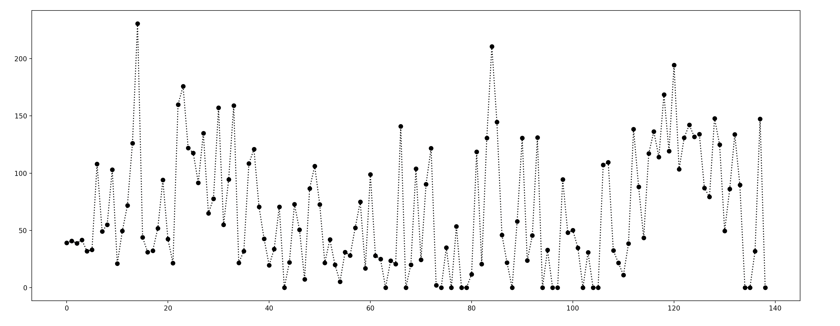
各レースの強さの標準偏差

Slide 30
目次
2014~2018年のレース結果からBTモデルより、馬の強さを出す
2019年のレース結果と馬の強さを比較
考察
まとめ
参考文献

Slide 31
まとめ
強さを参考にした予想は,意外とアリかも
BTモデルのプログラムを書くのがしんどかった(python初めて)
csvをたくさん作ることでアルゴリズムの計算量を減らした
プログラムを一から作成し,考察する経験はとても勉強になった

Slide 32
目次
2014~2018年のレース結果からBTモデルより、馬の強さを出す
2019年のレース結果と馬の強さを比較
考察
まとめ
参考文献

Slide 33
参考文献
http://www.ise.chuo-u.ac.jp/ise-labs/taguchi-lab/pdf/bachelor/2015/2015_akita.pdf
https://www.gavo.t.u-tokyo.ac.jp/~mine/japanese/IT/2017/toukei171211.pdf
http://www-mcs.c.oka-pu.ac.jp/pdf/abstract/2006_SatoshiNishimoto_MasterAbstract.pdf

Slide 34
ご静聴ありがとうございました。

Slide 35
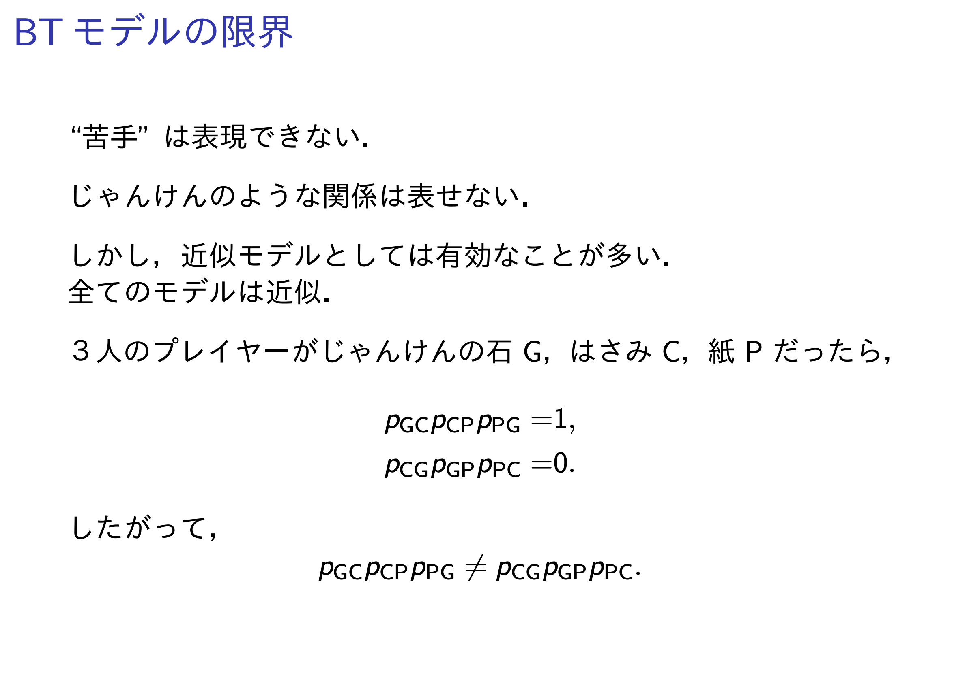
補足資料

Slide 36
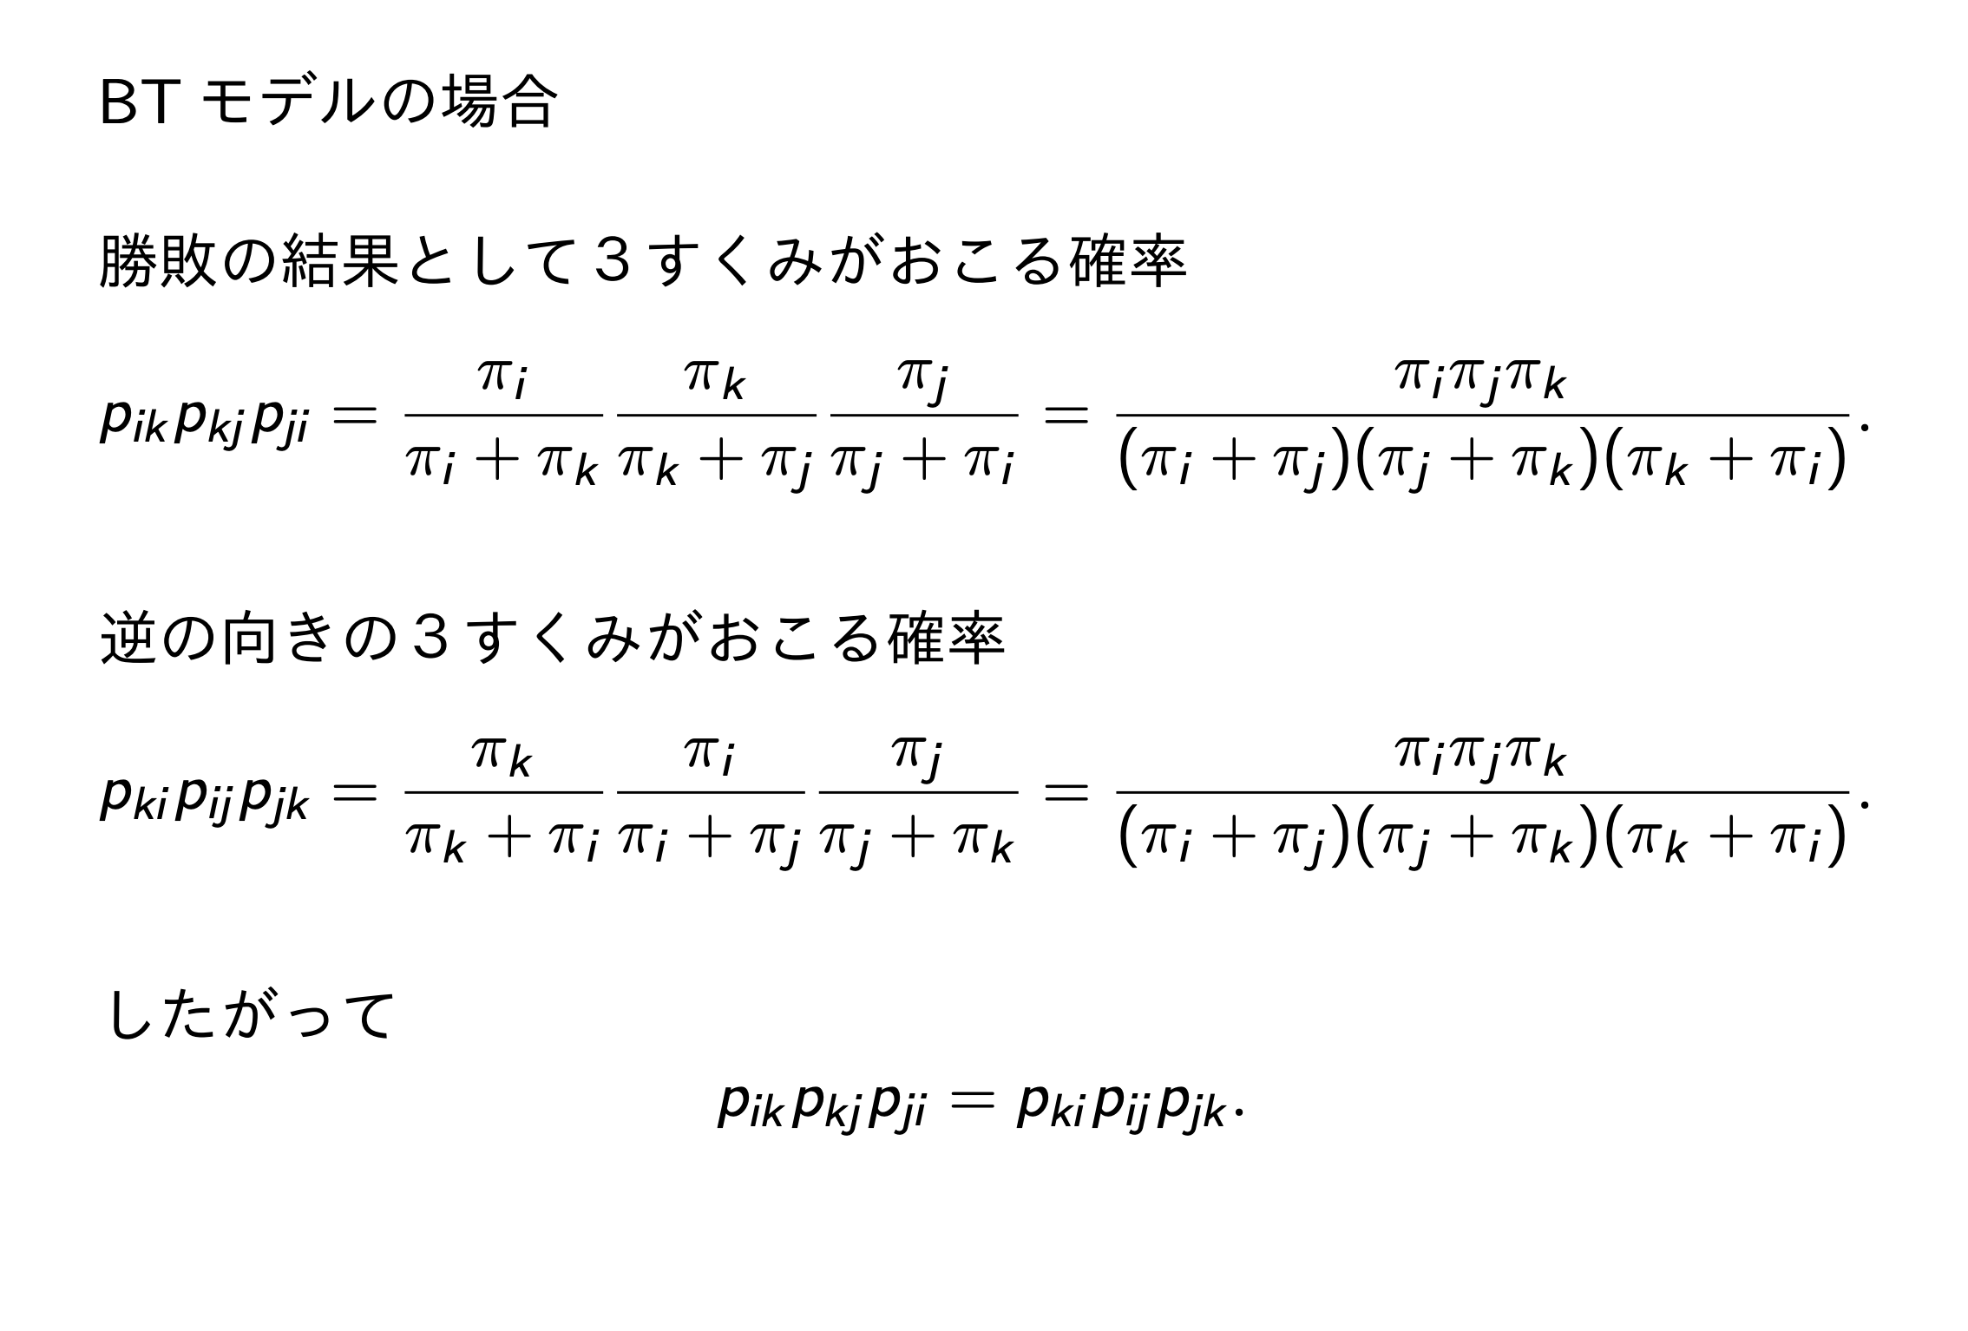
補足資料

Slide 37
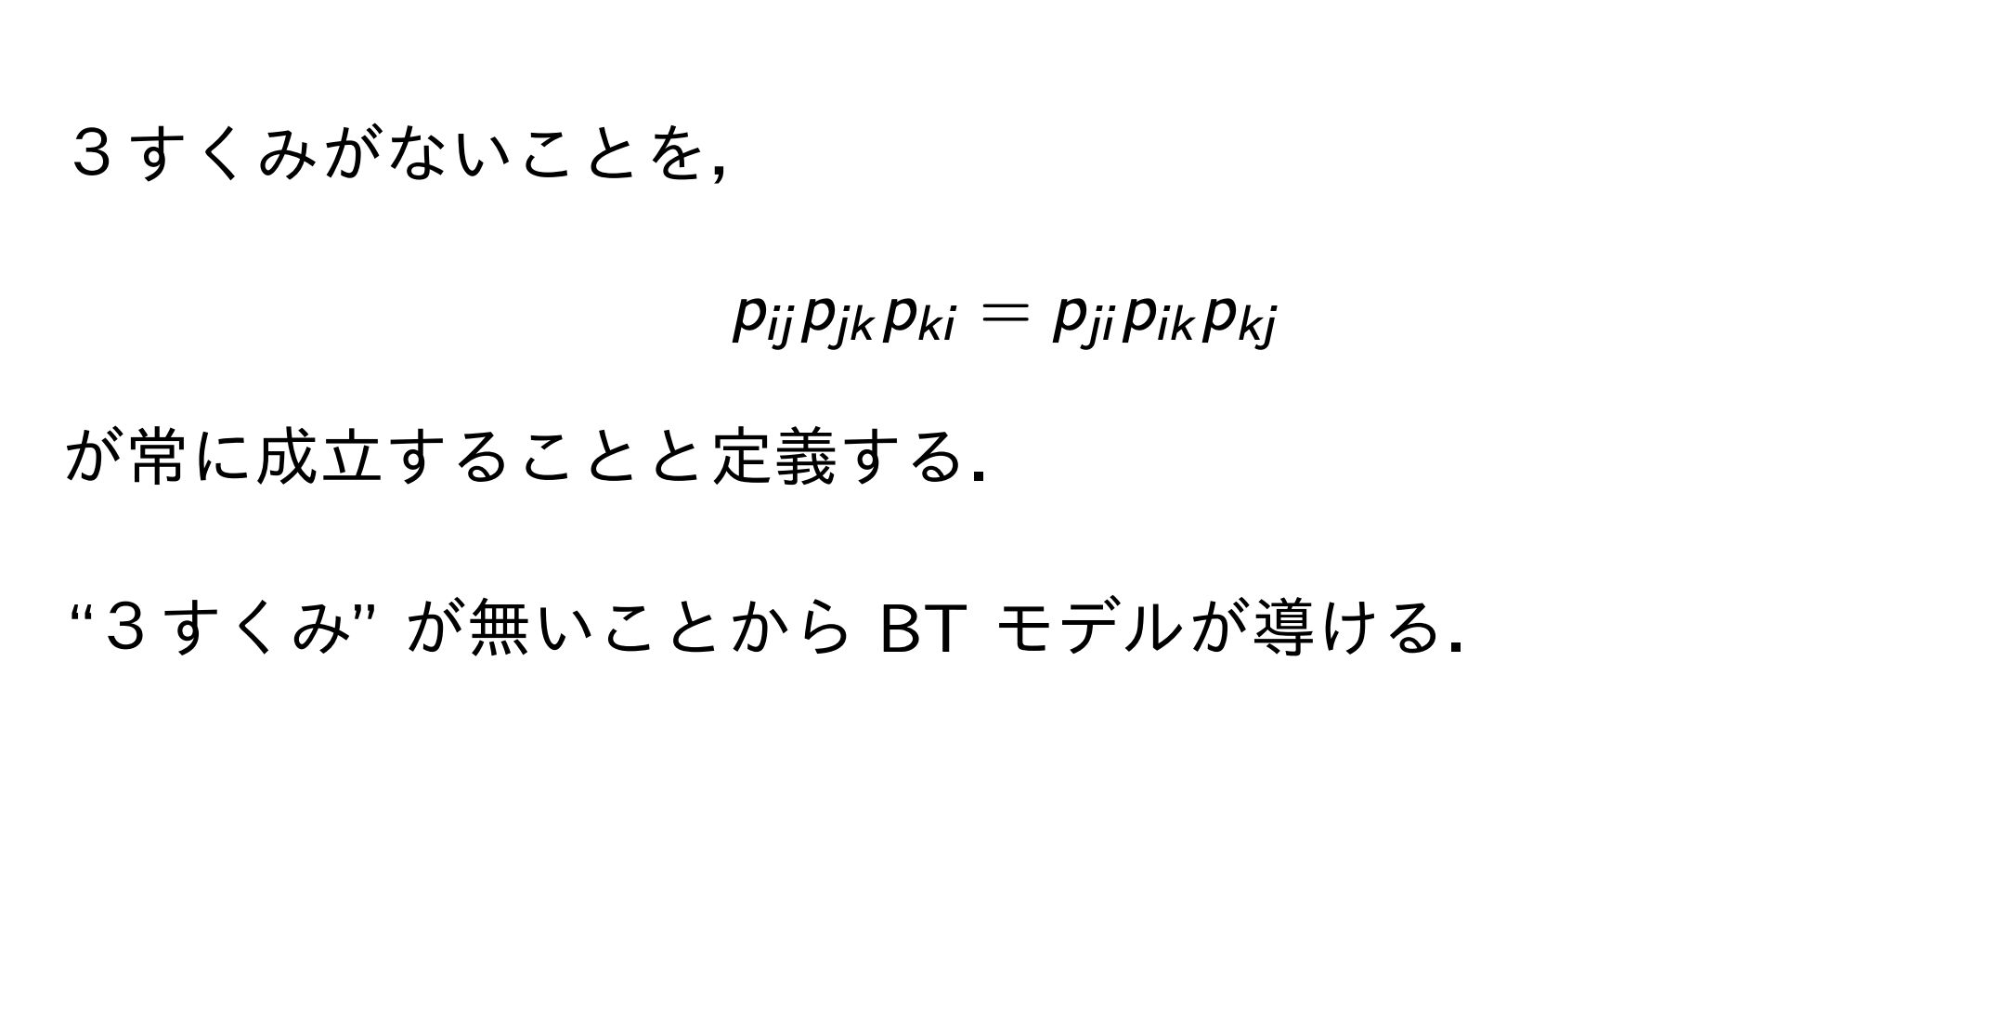
補足資料

Slide 38
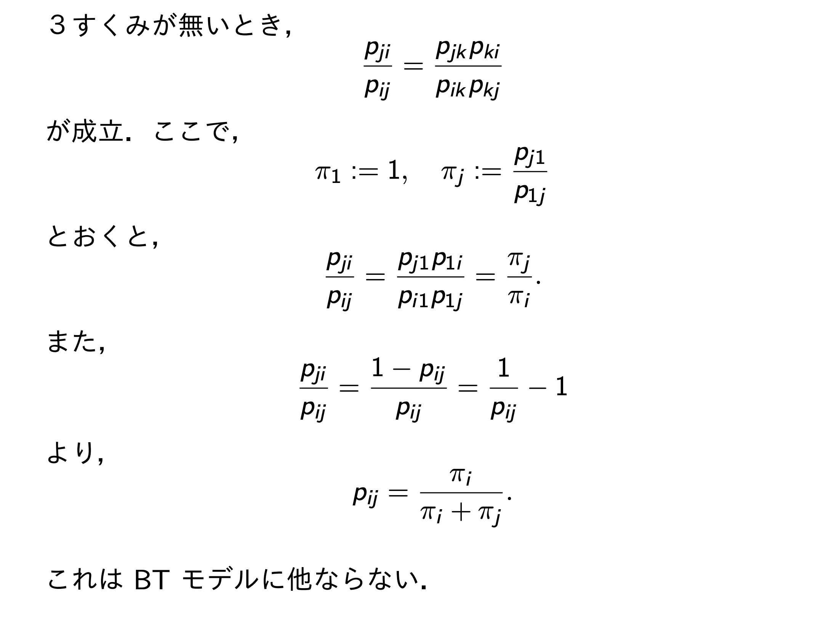
補足資料

Slide 39
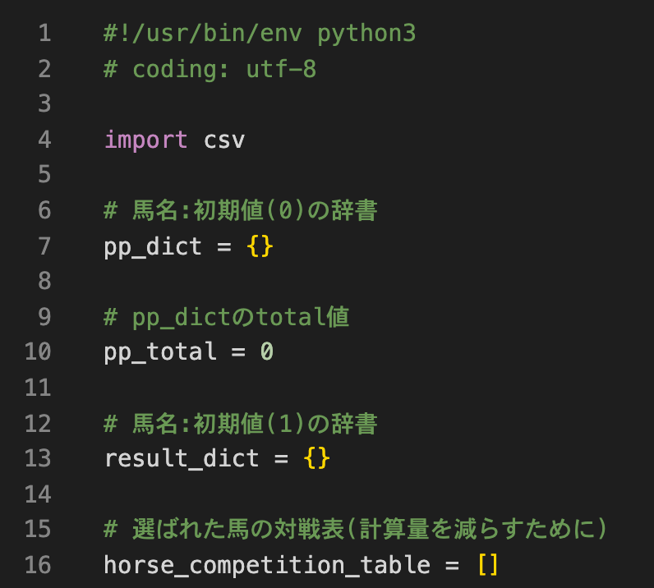
BTモデルのプログラム

Slide 40
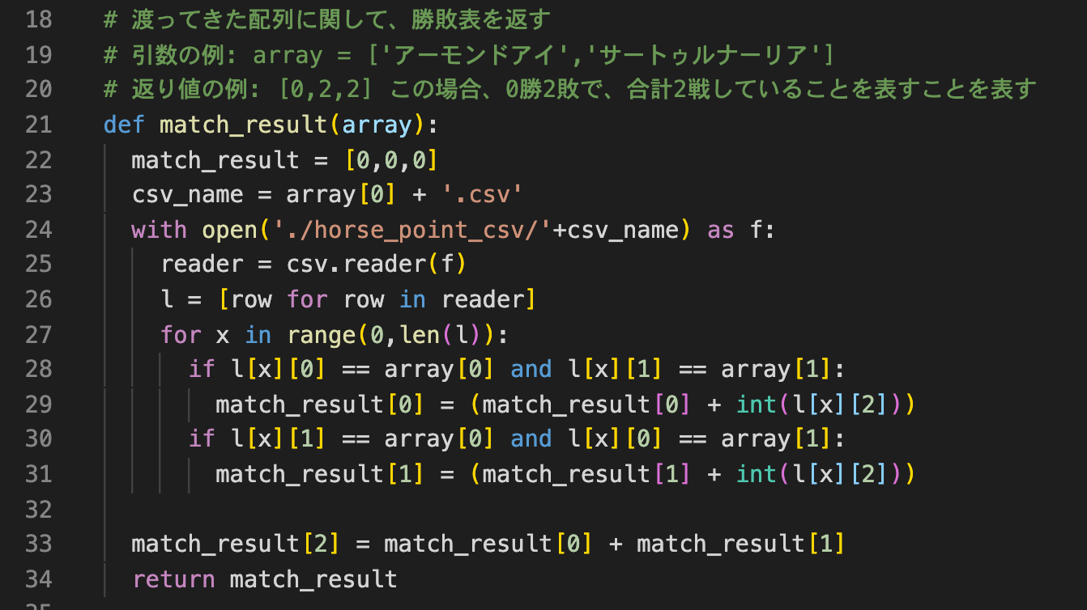

Slide 41
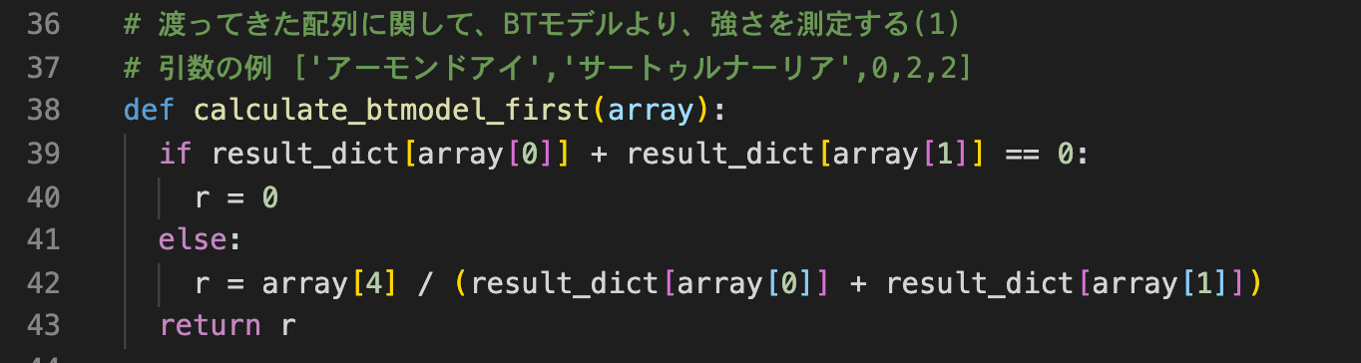
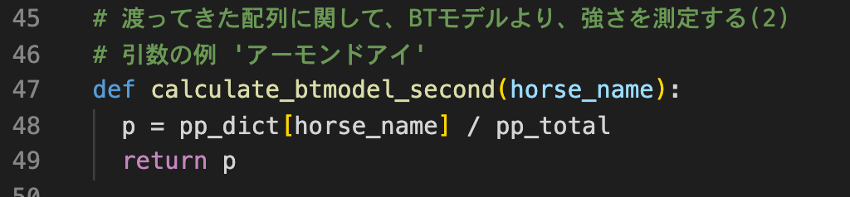

Slide 42
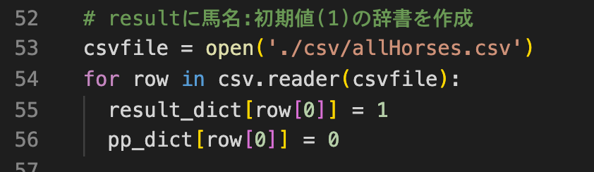

Slide 44
